Slide 1
Rusko-česká komparace morfologie
Pavlína Mládková
4382109

Slide 2
Morfologie = tvarosloví
= Část gramatiky, která pojednává o slovních druzích z hlediska jejich forem a základních významů těchto forem
FORMA
morf tvarotvorný základ
Oba jazyky patří mezi jazyky flektivní
V ruštině jsou slova tvořena stejnými slovotvornými způsoby a postupy jako v češtině, tj. odvozováním, skládáním a zkracováním.
Ruština stejně jako čeština má deset slovních druhů.

Slide 3
dělení slov. druhů
V ruském jazyce se slovní druhy dělí na:
самостаятельные (plnovýznamové)
  Самостаятельные обозначают предметы, признаки, действия, место или время действия, являются членами предложения. (1.,2.,3.,4.,5.,6.)
служебные (pomocné)
  Служебные слова показывают отнашение между самостаятельными словами и отдельными предложениями, придают оттенки.

Slide 4
SUBSTANTIVA
Имя существительное - podstatné jméno
Podstatné jméno je ohebný slovní druh, který označuje názvy osob, zvířat, věcí, vlastností a dějů.
Podle významu dělíme na:
konkrétní – označují názvy osob, zvířat a věcí, dále se dělí na:
  1. obecná - нарицательные
  2. vlastní - собственные
abstraktní – vyjadřují názvy vlastností, dějů, činností a stavů.
U podstatných jmen určujeme následující kategorie: pád, číslo, rod a vzor.

Slide 5
substantiva
падеж –pád
pád | J.č. | Mn.č.
1. | Škola | Školy
2. | Školy | Škol
3. | Škole | Školám
4. | Školu | Školy
5. | Školo! | Školy!
6. | Škole | Školách
7. | Školou | Školami
падеж | Е.ч. | Мн.ч.
именительный | Школа | Школы
родительный | Школы | Школ
дательный | Школе | Школам
винительный | Школу | Школы
XXXXXXXXXXXXXXXX | XXXXXXX | XXXXXXX
! творительный (с кем/чем) | Школой | Школами
! предложный (о ком/чём) | Школе | Школах
POZOR! Některá substantiva cizího původu mohou být v češtině sklonná, zatímco ve východoslovanských jazycích se neskloňují (např. metro, kino) !!!

Slide 6
substantiva
род – rod
мужской род — конь, мальчик, папа, воевода;
женский род — земля, мать, дочь, рожь;
средний род — кольцо, знамя, село;
!общий род — плакса, нытик, тихоня, сирота!
пример: большой (большая) сластена, мой (моя) коллега
Problém (muž.r.) | Проблема (žen.r.)
Program (muž.r.) | Программа (žen.r.)
Univerzita (žen.r.) | Университет (muž.r.)
Garáž (žen.r.) | Гараж (muž.r.)
Auto (stř.r.) | Машина (žen.r.)

Slide 7
substantiva
число – číslo
singularia vs. pluralia
Šaty (pl.) | Платье (sing.)
Housle (pl.) | Скрипка (sing.)
Záda (pl.) | Спина (sing.)
Parfém (sing.) | Духи (pl.)
Smetana (sing.) | Сливки (pl.)
Dáma- hra (sing.) | Шашки (pl.)
POZOR: ИНФОРМАЦИЯ – POUZE JEDNOTNÉ ČÍSLO!

Slide 8
ADJEKTIVA
имя прилагательное – přídavné jméno
Přídavné jméno je ohebný slovní druh, který označuje vlastnosti nebo vztahy podstatných jmen.
V jazycích, které rozlišují rody, se přídavné jméno zpravidla shoduje s rodem podstatného jména, které rozvíjí.

Slide 9
adjektiva
stupňování přídavných jmen
stupňování v ruštině !
2. stupeň stupňování se také tvoří pomoci slov: бóлее a мéнее (více, méně)
3. stupeň stupňování se také tvoří pomoci slov: сáмый, наибóлее, наимéнее (nejvíce, nejméně)
 | ČJ | RJ
1. pozitiv | Vysoký | Высокий
II. komperativ | Vyšší | Более высокий
III. superlativ | Nejvyšší | Самый высокий

Slide 10
adjektiva
Některá přídavná jména se pojí v ruštině s jinými předložkovými nebo bezpředložkovými pády než v češtině!
vinný čím (7.p.) | виноватый в чём (6.p.)
hrdý na co (4.p.) | гордый чем (7.p.)
rovnoběžný s čím (7.p.) | параллельный чему (3.p.)
podobný komu, čemu (3.p.) | похожий на каго, что (4.p.)

Slide 11
pronomina
местоимение – zájmeno
Ve větě obvykle zastupují podstatná jména nebo přídavná jména a mají tak zpravidla funkci podmětu, předmětu nebo přívlastku.
личные - osobní | я, ты, он, она
возвратные – zvratná | себя, тебя
воспросительные – tázací | кто? что?
относительные – vztažná | кто, что, какой
отрицательные – záporná | никто, ничто, чей
притяжательные – přivlastňovací | мой, твой, наш
указательные – ukazovací | тот, этот, таков
определенные – určovací | весь, всякий, каждый
неопределенные – neurčitá | некто, нечто, кое-кто
DRUHY ZÁJMEN

Slide 12
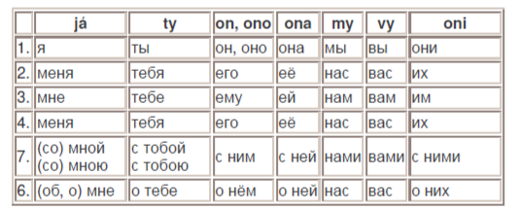
pronomina
 | JÁ | Я
1. | JÁ | Я
2. | MĚ | МЕНЯ
3. | MNĚ | МНЕ
4. | MĚ | МЕНЯ
7. | MNOU | МНОЙ
6. | MNĚ | МНЕ
POZOR! V RJ POUZE TVAR ОНИ (čj: oni +ony+ ona)!!!

Slide 13
numeralia
имя числительное – číslovky
Číslovky jsou slovní druh, kterým se vyjadřuje počet, pořadí, násobenost, díl celku apod.
Деление по значению
Количественные (základní) – 1, 5, 100
Неопределённо-количественные (neurčité) – много, мало, несколько
Порядковые (řadové) – первый, второй, третий, тысячный
Собирательные (hromadné, druhové) – двое, трое, четверо, пятеро
Дробные (zlomky) – половйны, одна треть, одна сотая
Разделительные (podílné) – по два, по пяти
Кратные (násobné) – двойной, тройной, вдвое, двоекратный
Деление по морфологическому составу:
Простые (jednoduché) – восемь, три (один корень)
Составные (složené) – сто пятьдесят три (несколько отдельных слов)

Slide 14
numeralia
! po číslovkách 2,3,4, оба, обе, полтора, полторы se klade podstatné jméno v 2.p. č.j., přídavné jméno v 2.p. mn. č.!
např.: два хороших студента, три интересных книги
toto pravidlo platí také pro složené číslovky, které končí na 2,3,4
např.: 142 студента

Slide 15
verba
глагол – sloveso
Sloveso je ohebný slovní druh, který vyjadřuje činnost (jít), stav (ležet) nebo změnu stavu (zčervenat).
Slovesa neohebná (неспрягаемые): infinitiv, příčestí, přechodník… (-ть,- ти,-чь)
Slovesa ohebná (спрягаемые) lze časovat, ve většině jazyků svým tvarem vyjadřují:
osobu, číslo, čas, slovesný způsob, rod, vid.

Slide 16
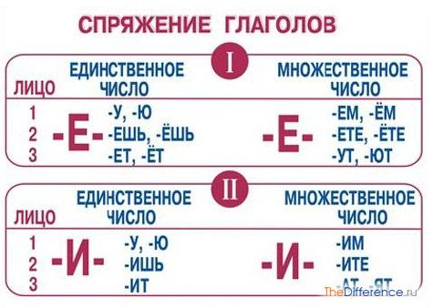
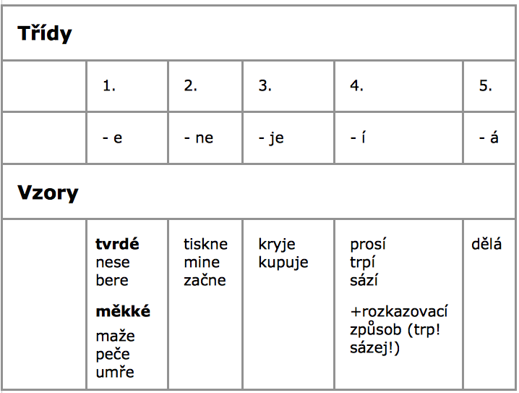
verba

Slide 17
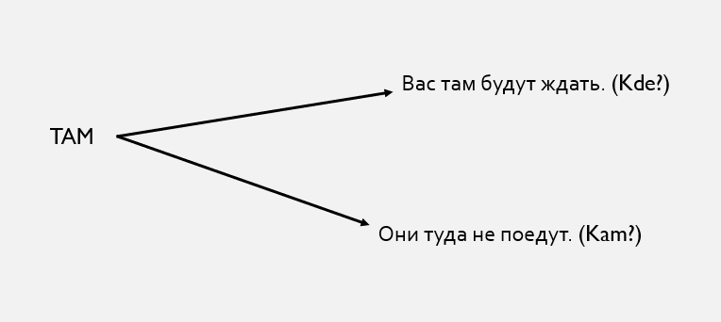
Adverbia
наречие – příslovce
Příslovce je neohebný slovní druh, který vyjadřuje bližší okolnosti dějů a vlastností.
Nejčastěji má ve větě funkci příslovečného určení, které je závislé na přísudku.

Slide 18
pomocné = служебные
предлоги – předložky
Předložka pomáhá vytvářet fráze a modifikovat vztahy mezi větnými členy.
Děti chodí do školy. – Дети ходят в школу. (куда?)
Dospělí chodí do práce. – Взрослые ходят на работу. (куда?)
союзы - spojky
Spojka spojuje větné členy nebo věty.
spojka A – v češtině slučovací poměr, v ruštině odporovací poměr
Mám rád kávu a čaj. – Я люблю кофе и чай.
Není to sestra, ale sestřenice . – Это не сестра, а двоюродная сестра.

Slide 19
pomocné = служебные
частицы – částice
Částice signalizuje vztah mluvčího k výpovědi, vyjadřuje modalitu věty nebo zvýrazňuje větný člen.
V ruském jazyce ze zápor vyjadřuje pomocí částice не, která stojí zvlášť před přísudkem. ( Я не поеду – Já nepojedu)
междометия – citoslovce
citoslovce vyjadřuje nálady a pocity, vůli mluvčího, označuje hlasy a zvuky.
Rj | význam
Ого | Выражает удивление, восхищение, одобрение и т.п.
Да нет | Специалное выражение (ang. Well, probably no; Uh – hmh maybe no)
Куд – кудах | курица

Slide 20
ZDROJE
NEKULA, Marek a kol. Příruční mluvnice češtiny. 2008. Praha: NLN - Nakladatelství Lidové noviny, 2008. ISBN 978-80-7106-980-5.
HAVRÁNEK, Bohuslav, Vilma BARNETOVÁ a Oldřich LEŠKA. Příruční mluvnice ruštiny pro Čechy: vysokoškolská příručka. [Sv.] 1, Hláskosloví a tvarosloví. 3. vyd. Praha: Státní pedagogické nakladatelství, 1976.
BALCAR, Milan. Ruská gramatika v kostce. 5. vyd. Praha: Oeconomica, 2014. ISBN 978-80-245-2036-0.
http://www.kj.fme.vutbr.cz/studopory/RU/grammar/gramatika.pdf?fbclid=IwAR1xnKdU2cLF1GxBCgxxorWyVJfXAOR9Gq4A2sinplV5pO3HET0gb3ITcvc (26.10. 2018)

Slide 21
děkuji za pozornost

